Slide 1
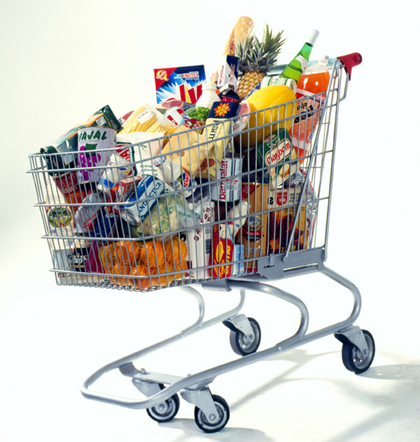
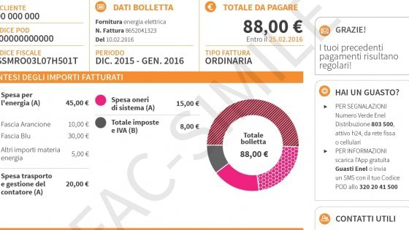
BUONI SPESA – CONTRIBUTO UTENZE E AFFITTO IN FAVORE DI CITTADINI RESIDENTI IN STATO DI BISOGNO ECONOMICO
I residenti nel Comune di Chiusa di San Michele che, per effetto dell’emergenza Covid-19, si trovano in stato di bisogno economico possono presentare domanda per l’erogazione dei BUONI SPESA o per PAGAMENTO di UTENZE e AFFITTO.
Il modulo di richiesta è reperibile sul sito del Comune www.comune.chiusadisanmichele.to.it o presso l’ufficio Anagrafe.
La domanda va inoltrata o al servizio sociale : sas@conisa.it o può essere presentata direttamente presso gli uffici comunali.
E’ indispensabile l’ISEE in corso di validità.
Il Sindaco
Fabrizio Borgesa

